Slide 1

Trường đại học CNTT và TT Thái Nguyên
BÁO CÁO TIỂU LUẬN
Đề tài:
Thiết kế giao diện website bán quần áo thể thao
Giảng viên :
Nguyễn Thu Phương
Sinh viên :
Lù Tuấn Anh
Lớp :
KTPM - K16A

Slide 2


I. Đề xuất đề tài
Nội dung tiểu luận
II. PHÂN TÍCH NGƯỜI DÙNG
III. THIẾT KẾ
IV. DEMO THIẾT KẾ

Slide 3

I. ĐỀ XUẤT ĐỀ TÀI
Đại dịch Covid-19 nguy hiểm bùng phát.
Mọi người ở nhà có nhu cầu đặt hàng nhiều.
World Cup diễn ra.

Slide 4
II. PHÂN TÍCH NGƯỜI DÙNG
Đối tượng: Những người có nhu cầu mua quần áo thể thao, tham khảo mẫu quần áo.
Tuổi tác:
12 – 22: 60%
23 - 32: 30%
>32:10%
Giới tính:
Nữ: 40%
Nam: 60%

Slide 5

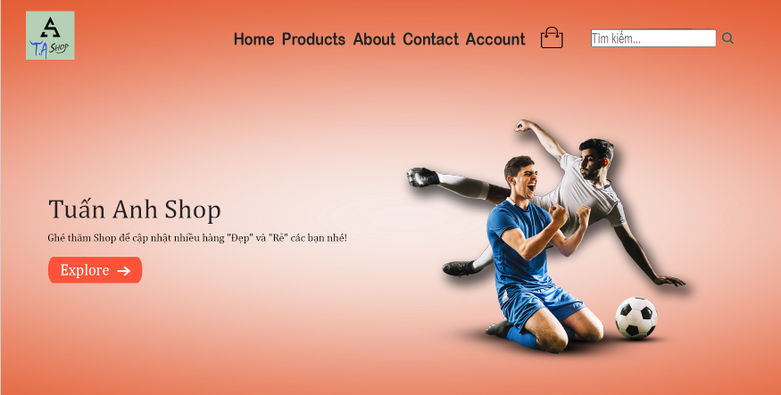
III. THIẾT KẾ
1. Trang chủ

Slide 6
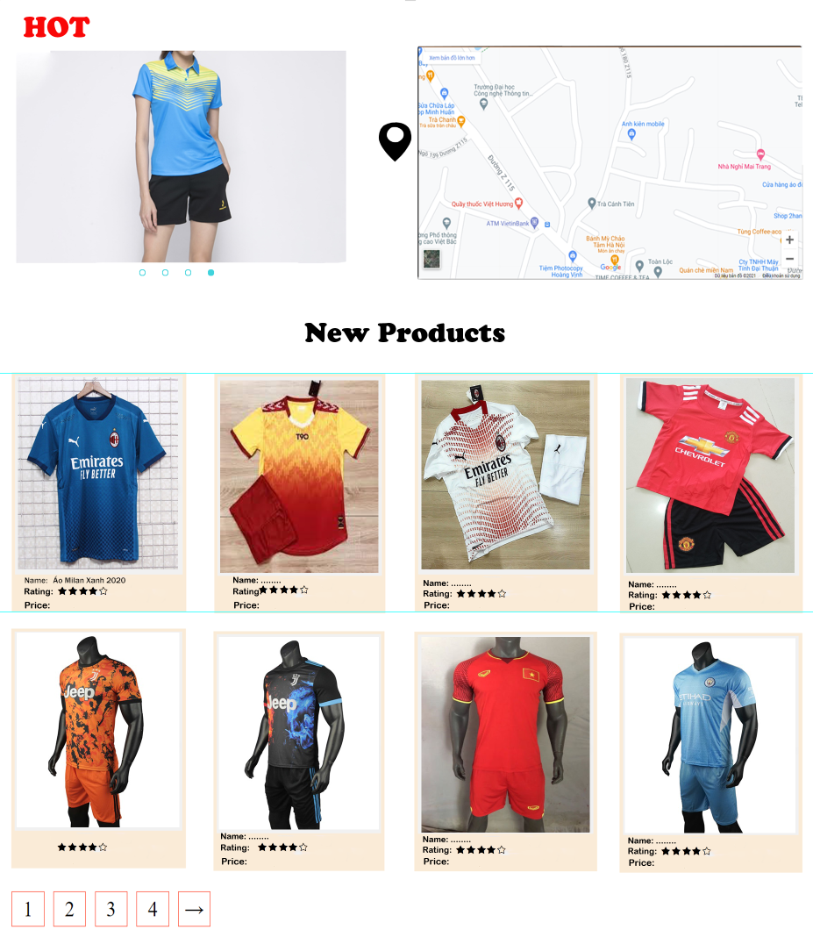
III. THIẾT KẾ
1. Trang chủ

Slide 7
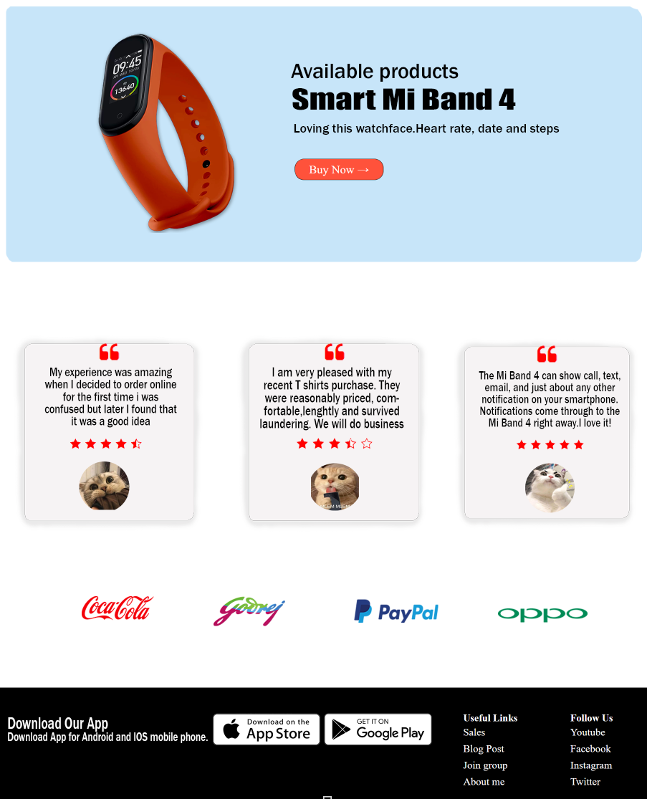
III. THIẾT KẾ
1. Trang chủ

Slide 8
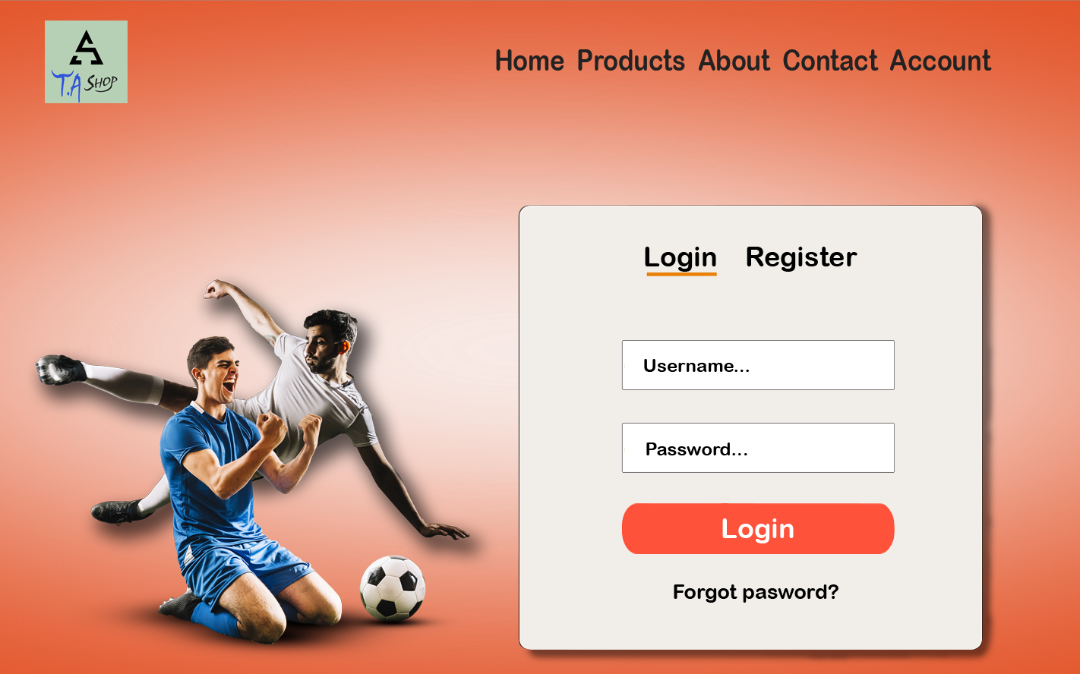
III. THIẾT KẾ
2. Đăng nhập

Slide 9
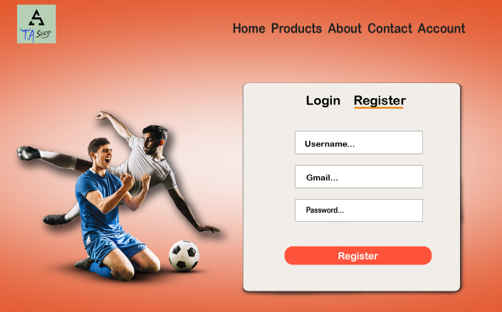
III. THIẾT KẾ
3. Đăng ký

Slide 10
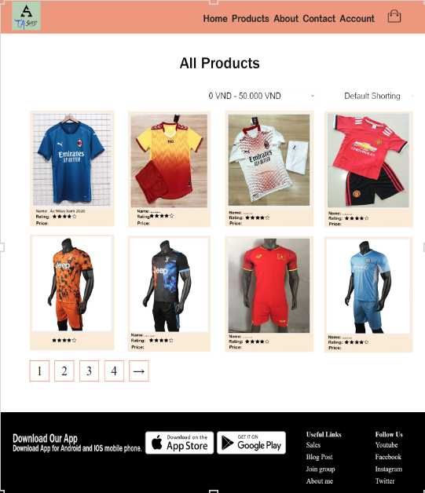
III. THIẾT KẾ
4. Tất cả sản phẩm

Slide 11
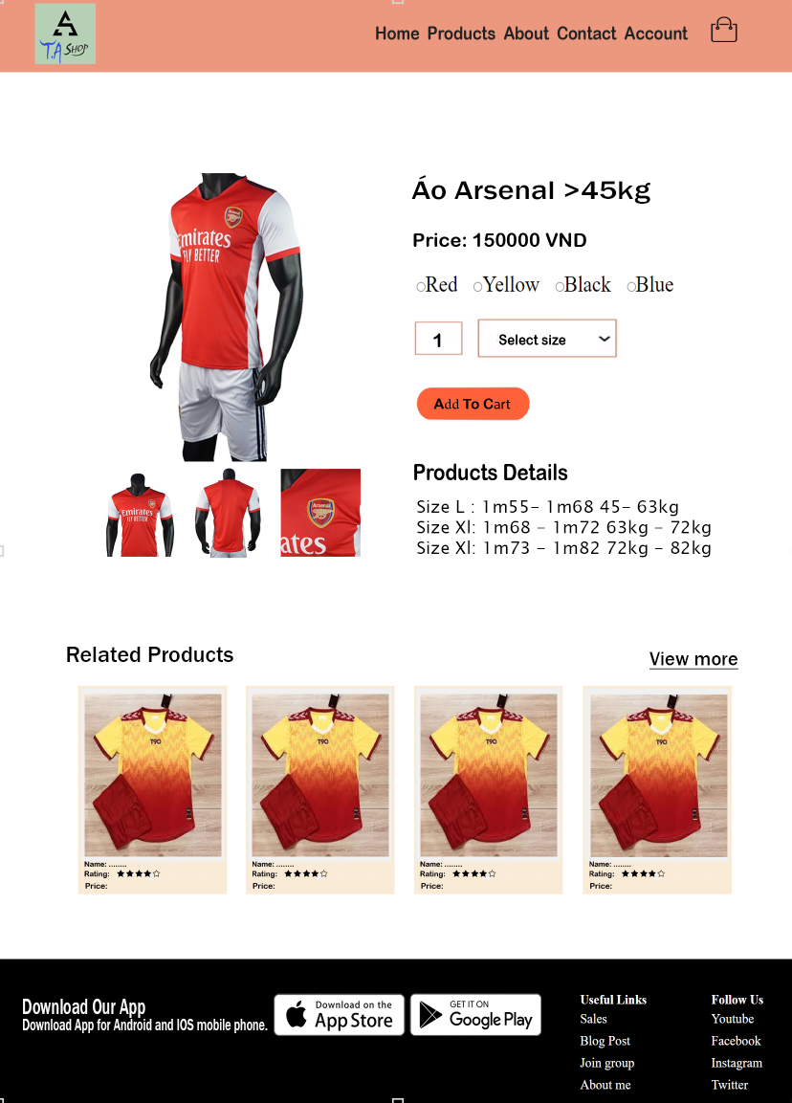
III. THIẾT KẾ
5. Chi tiết

Slide 12
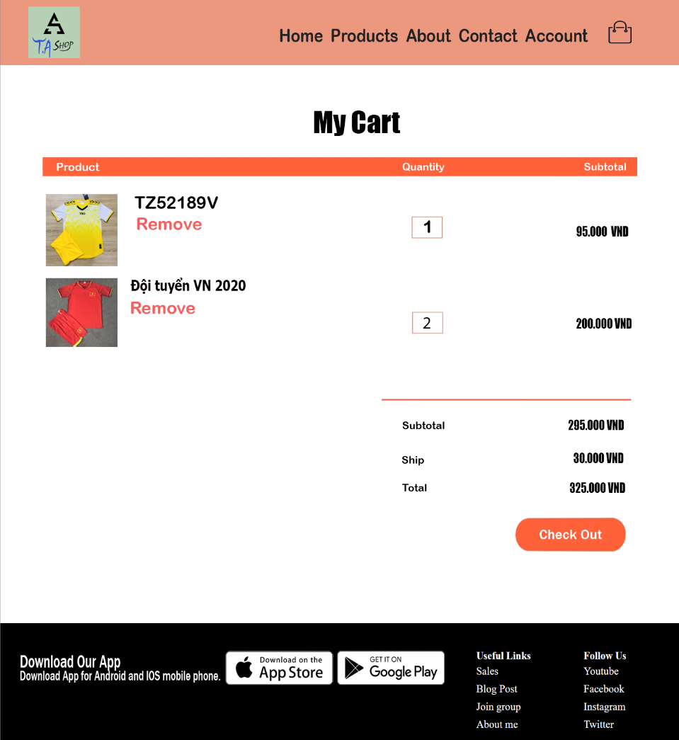
III. THIẾT KẾ
6. Giỏ hàng

Slide 13
IV. DEMO THIẾT KẾ

Slide 14
XIN CHÂN THÀNH
CẢM ƠN!

